Slide 1
Курские художники
История жизни курских художников начала 20-го века.

Slide 2
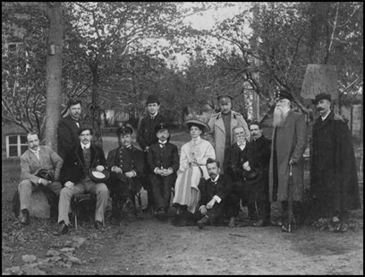
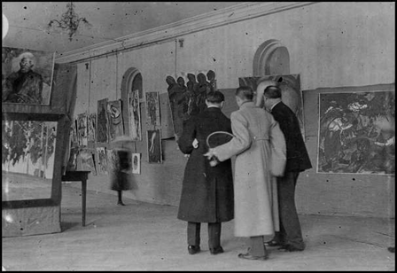
В начале XX века в Курске возникло Товарищество Курских художников (ТКХ) Существовало с 1910 г. по 1917 г., но официально зарегистрировано в 1912 г. в частном доме по ул. Веселой, № 6.
Ровно 100 лет назад, в 1913 году, в Курск прибыли картины из Москвы с выставки «Ослиный хвост», получившей большой общественный резонанс. на снимках один из залов 2-ой Женской Гимназии города Курска. Этот факт без сомнений подтверждает, что Малевич устраивал в Курске масштабные выставки.

Slide 3
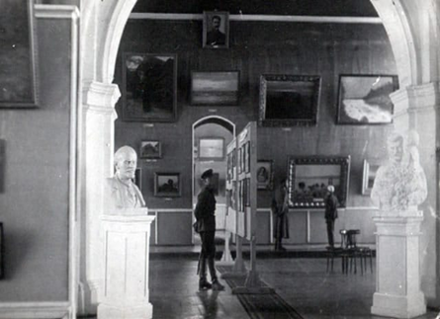
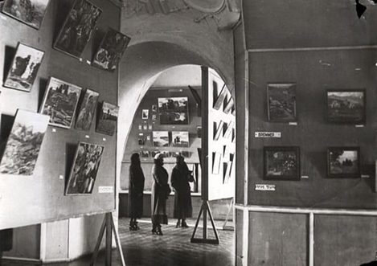
В 1935 году основана Курская государственная картинная галерея
Её предшественниками был Отдел искусства губернского краеведческого музея и Музей искусств, которые работали с 1919 по 1925 год. Первую коллекцию составили переданные Курским краеведческим музеем 200 картин (произведения западноевропейской и русской живописи, а также картины курских художников). До войны она располагалась в Сергиево-Казанском кафедральном соборе на ул. Горького
Текст слайда

Slide 4
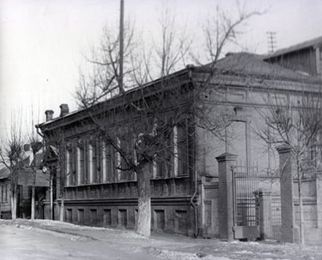
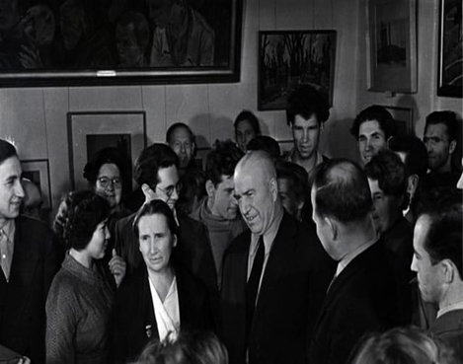
Заголовок слайдаВ 1946 году галерея переместилась в купеческий особняк рубежа XIX-XX веков на ул. Советскую, 3 (бывший дом Пузанова).
Особняк Пузанова
А. Дейнека в курской галерее
Текст слайда

Slide 5
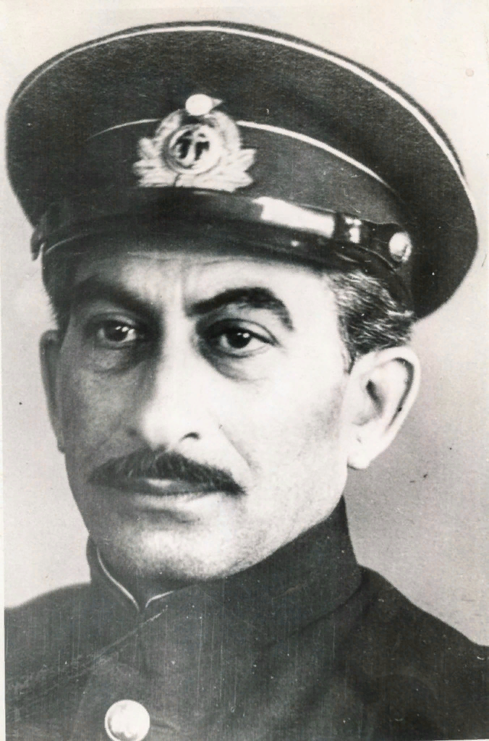
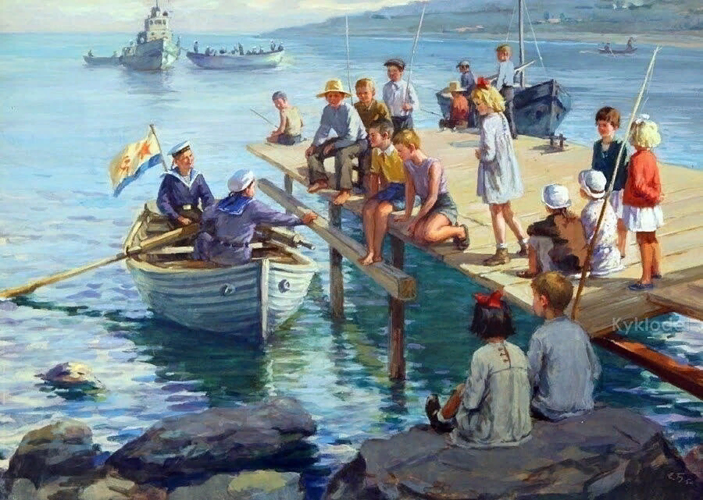
БОЙМ, Соломон Самсонович (14.(26).XI.1899 - 6.IV.1978) — акварелист и график.

Slide 6
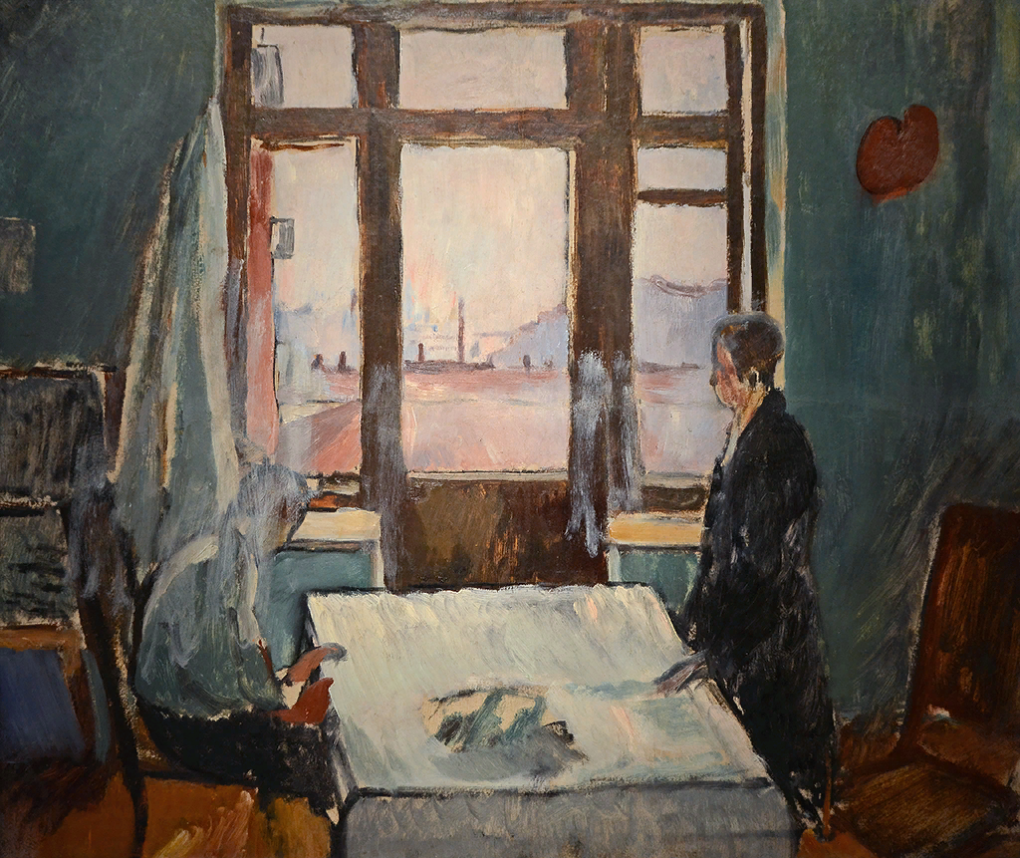
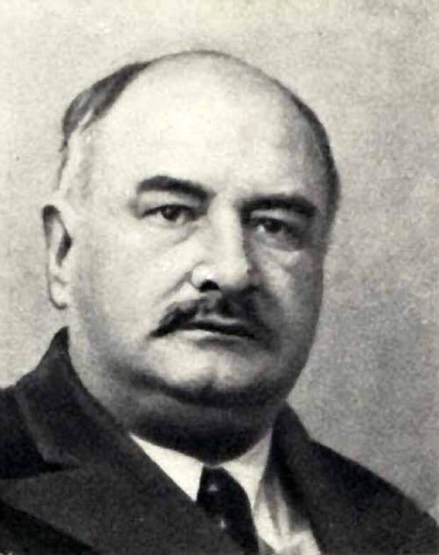
Константин Николаевич Истомин (26.XII.1886(7.I.1887) – 28.VIII.1942) — художник, педагог, член обществ «Маковец», «4 искусства», АХРР.

Slide 7
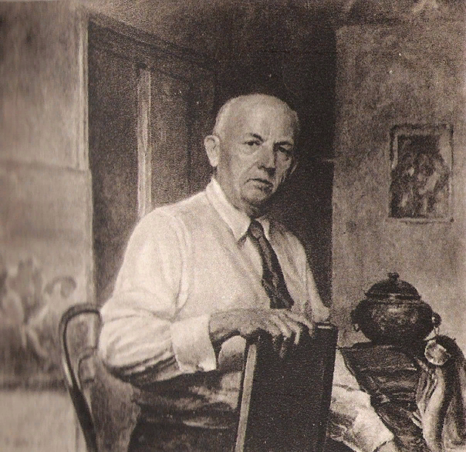
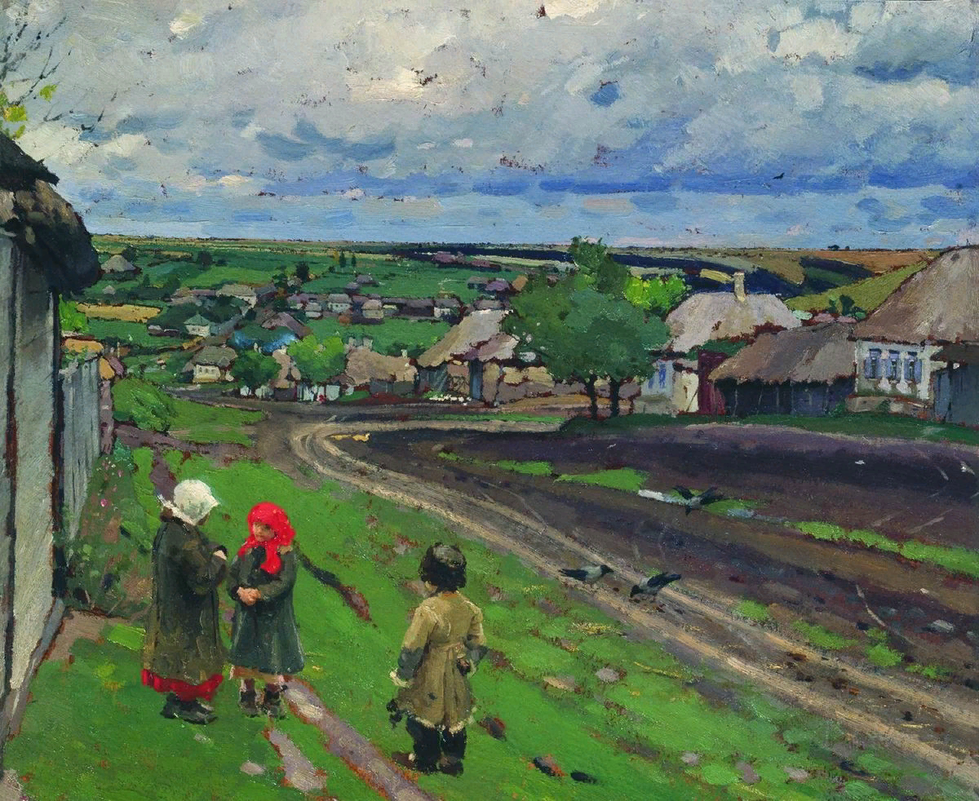
ЧЕПЦОВ, Ефим Михайлович [28.XII.1874(9.I.)1875 - 8.I.1950] — художник, профессор, заслуженный деятель искусств РСФСР.

Slide 8
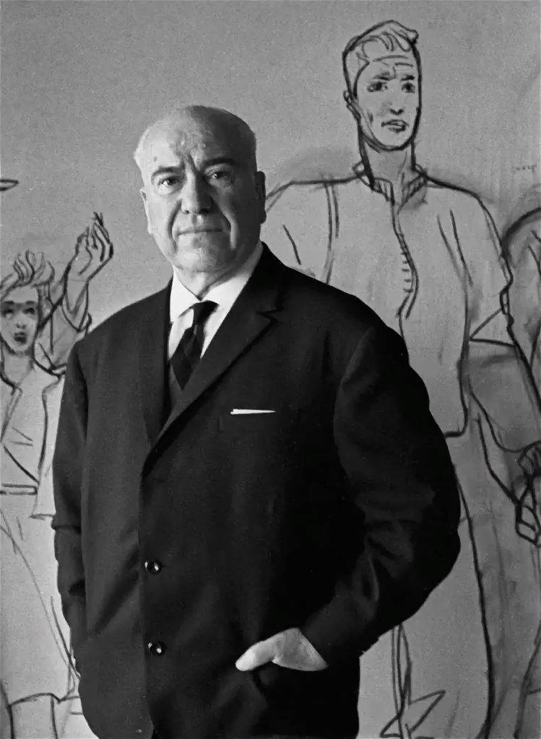
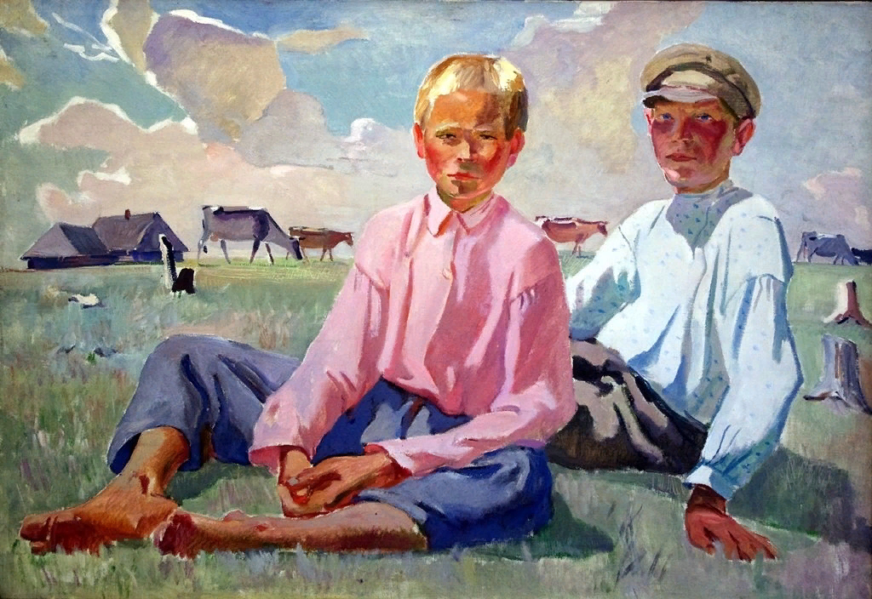
ДЕЙНЕКА, Александр Александрович [8(20).V. 1899 – 12.VI. 1969] — живописец, график, скульптор, действительный член Академии художеств СССР (с 1947), член-корреспондент Академии искусств ГДР, народный художник СССР (1963), Герой Социалистического Труда (1969).

